Slide 1
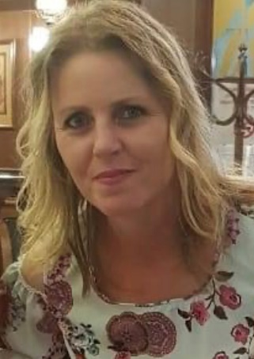
Зоя Венциславова
Жиянска
Портфолио
на
Младши учител
ДЕТСКА ГРАДИНА „ПЪРВИ ЮНИ“ СЕЛО ГИГЕН

Slide 2
Съдържание:
Моето мото
Образование
Сертификати
Философия на преподаването
Трудов стаж
Педагогическа дейност
Лични умения
Методи на преподаване
Методи за обратна връзка
Дейности и мероприятия - Снимки

Slide 3
Моето мото
За мен учителството е ПРИЗВАНИЕ И МИСИЯ, а не професия. Вярвам, че на този свят няма случайни неща, затова приемам, че в подходящия момент то просто ми се случи. Всеки, който ме познава може да каже, че съм родена за това!

Slide 4
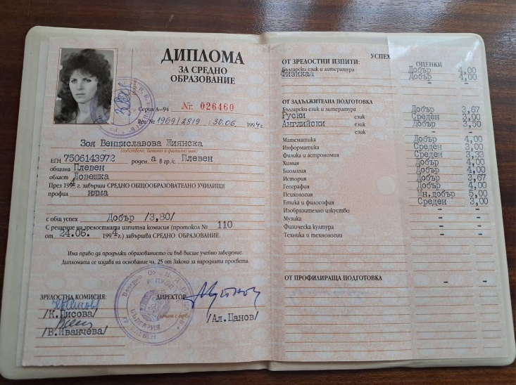
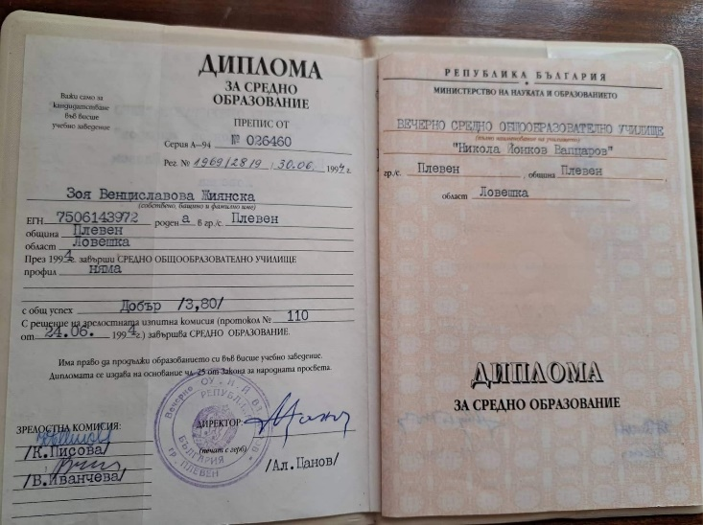
Образование
Средно образование
ВЕЧЕРНО СРЕДНО ОБЩООБРАЗОВАТЕЛНО УЧИЛИЩЕ „Никола Йонков Вапцаров“
1994г.

Slide 5

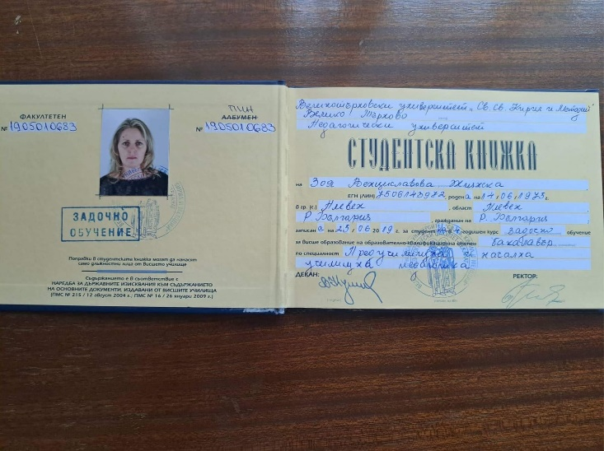
Образование
Висше образование
Великотърновски университет
"Св. св. Кирил и Методий"
2019г. – 2022г.

Slide 6
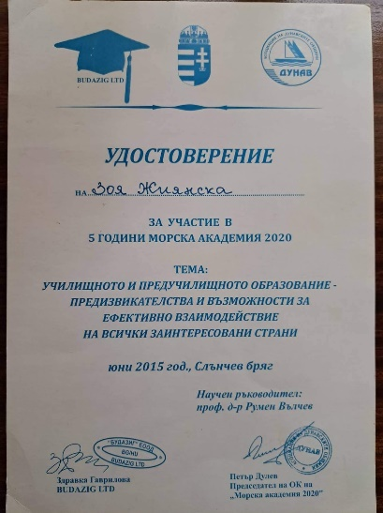
Сертификат
Училищното и предучилищното образование – предизвикателства и възможности за ефективно взаимодействие на всички заинтересовани страни
Слънчев Бряг 2015г.
Удостоверение

Slide 7
Философия на преподаването
В професията си се стремя най-напред да съумея да формирам доверие и спокойствие, както в децата, така и в родителите. Убедена съм, че доверието е в основата на последващите успешни дейности на обучение, забавления и игри.
В детската градина е важно децата да бъдат обучавани, но най-важно е да бъдат щастливи и да растат спокойно. В моята неособено голяма практика установих, че децата възпиемат и пресъздават наученото чрез играта в разнообразните ѝ форми.
Играй, Забавлявай се, Учи!
Това е убеждението, което следвам и резултатите са наистина добри.

Slide 8
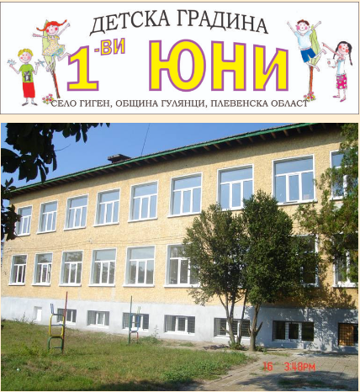
Трудов стаж
На 8 Октомври 2021г започнах да преподавам като Младши учител в
детска градина „Първи Юни“
село Гиген

Slide 9
Педагогическа дейност
Работя като младши учител в детска градина „Първи юни“, село Гиген, общ. Гулянци, обл. Плевен.
Преподавам в Разновъзрастова 1 и 2 група - Патета

Slide 10
Лични умения
Работа с компютър:
– MS Windows 10
– MS Office
– Internet
– Други софтуерни програми свързани с учебната дейност
– Работа с офис техника
– Работа с аудио и визуална техника
– Умения за създаване на визитки, презентации, флаери, колажи, постери, и др.
Социални умения:
– Много добра комуникация с родители и деца ;
– Добра работа в екип ;
– Лоялност ;
– Отговорност ;
– Коректност ;
– Добри организационни способности;
– Уважение и стимулиране индивидуалността на всяко дете ;

Slide 11
Методи на преподаване
• От изключителна важност за мен е индивидуалният
подход към всяко дете.
• Предвид нагледно-образното мислене на децата,
наблюдението и демонстрацията са водещи методи в моята педагогическа дейност, за която наблягам на презентации и демонстрации.

Slide 12
Методи за обратна връзка
• Анкети с родители;
• Диагностика Входно и Изходно ниво;
• Консултации и неформални разговори с родители при всяка възможност.

Slide 13
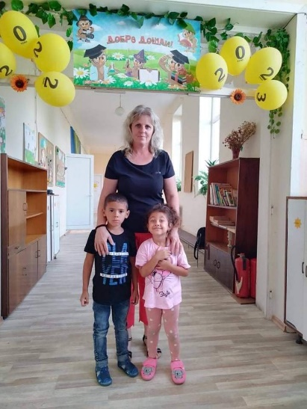
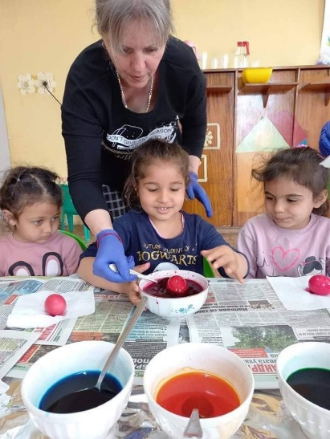
Дейности и мероприятия
Посрещане на нова група
Подготовка за „Великден“

